Slide 1
word2vec、使ってみました。
知識ベース研究室 B4 平田泰樹

Slide 2
word2vec とは
2013年にGoogleがオープンソース化した自然言語処理のプロジェクト
単語の分散的意味表現学習のツール
文章を読み込んで単語の意味表現を学習し、各単語の意味を多次元ベクトル化する

Slide 3

意味表現の学習
意味表現が、なぜ必要か
→ 計算機を使って処理するために、処理対象を表現する必要がある
→ 単語の意味表現を獲得すれば、句、文、文書の構造から、より複雑な意味を表現可能になる
大量のテキストからどのような意味表現を獲得するか
分布的意味表現
分散的意味表現 ← word2vec

Slide 4
分布仮説(distributional hypothesis)
The Distributional Hypothesis is that words that occur in the same contexts tend to have similar meanings(Harris, 1954). (ACL wiki)
分布仮説とは、同じ文脈に現れた単語は、似たような意味を持つ。というものである。

Slide 5
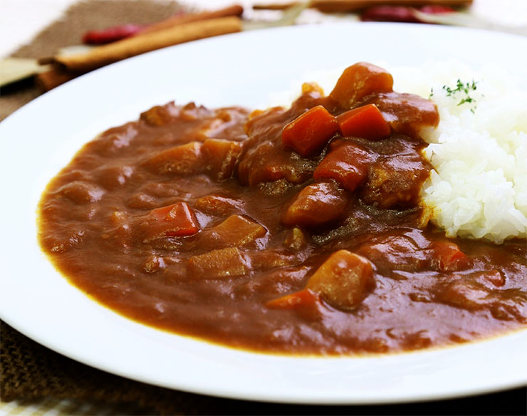
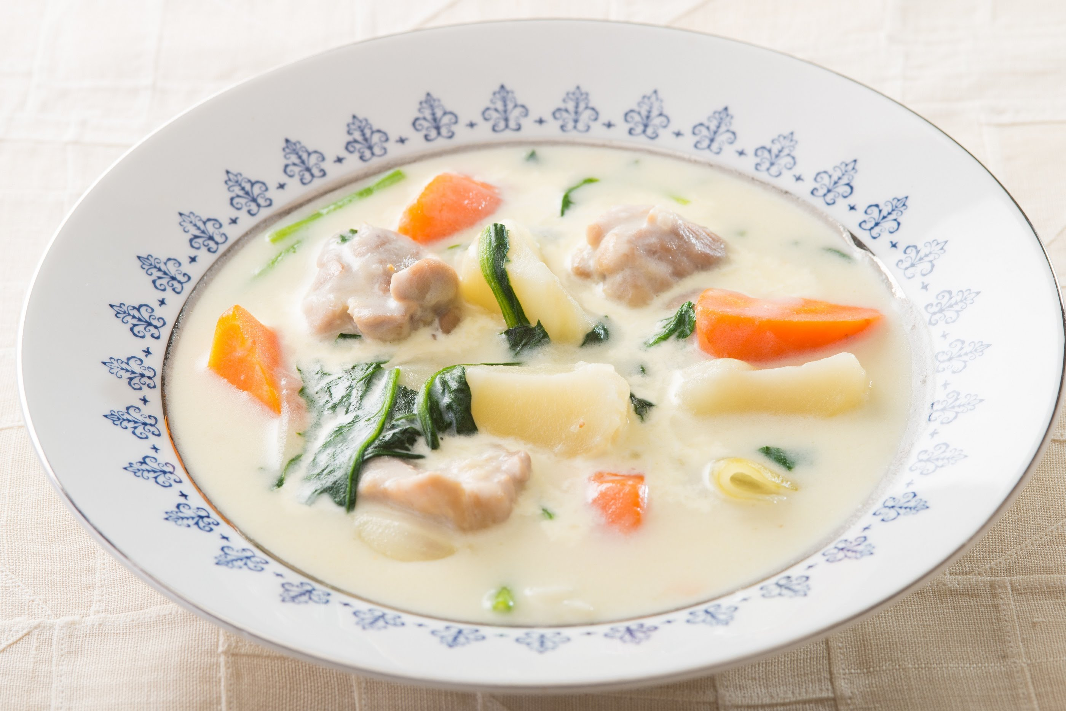
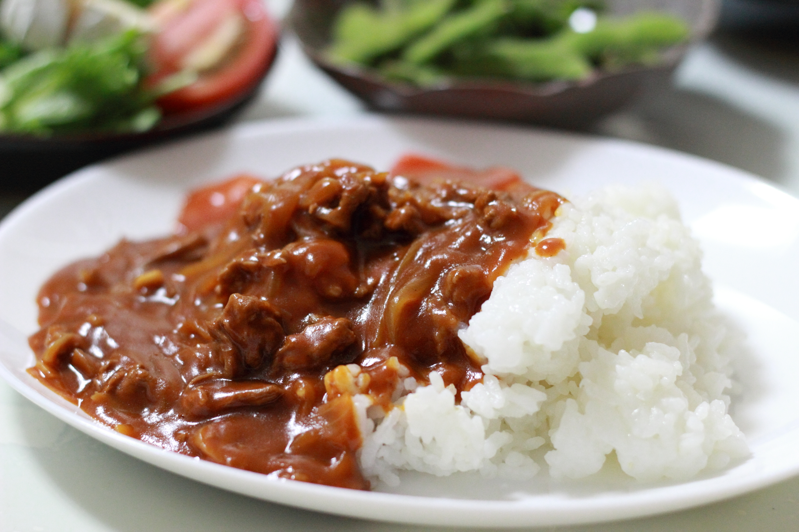
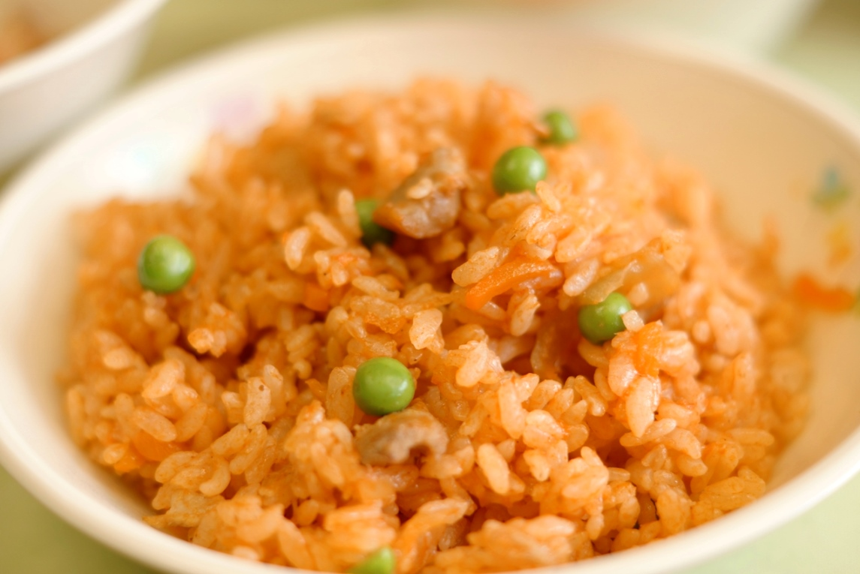
分布仮説 - 例 -
今日のご飯は人参と玉ねぎとお肉を使って作った カレーライス よー
今日のご飯は人参と玉ねぎとお肉を使って作った シチュー よー
今日のご飯は人参と玉ねぎとお肉を使って作った ハヤシライス よー
今日のご飯は人参と玉ねぎとお肉を使って作った チキンライス よー

Slide 6
統計的意味論(Statistical Semantics)
Statistical Semantics is the study of “how the statistical patterns of human word usage can be used to figure out what people mean, at least to a level sufficient for information access”(ACL wiki)
語の統計的な性質から意味を考える

Slide 7
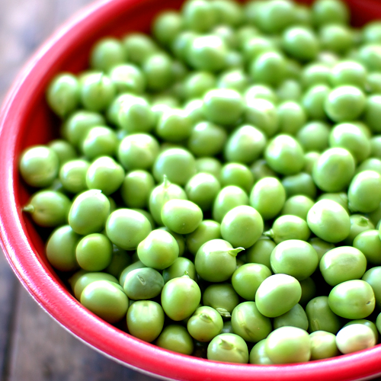
統計的意味論 - 例 -
チキンライスにグリンピースは必ずしも必要ではない
オムライスの中はチキンライス派だ
ケチャップがないのにチキンライスを作ろうだなんて無茶だ。
チキンライスはおいしい

Slide 8
分布的意味表現
分布仮説に基づいて作成される単語の意味表現

Slide 9
分布的意味表現 - 例 -
チキンライス に グリンピース は 必ずしも 必要 で は ない
ケチャップ が ない のに チキンライス を 作ろ う だ なんて 無茶 だ
対象語(target word) ：チキンライス
文脈語(context word) ：ある単語xの周辺に現れる単語
※文法的な意味のみを持つ助詞や助動詞、接続詞は不要語として無視する
チキンライスの意味表現
[(グリンピース:1),(必ずしも:1),(必要:1),(ケチャップ:1),(ない:1),(作る:1),(無茶:1)]

Slide 10
分布的意味表現
[(グリンピース:1),(必ずしも:1),(必要:1),(ケチャップ:1),(ない:1),(作る:1),(無茶:1)]
次元 ：チキンライスと一緒にコーパス中で出現する文脈語
次元の値 ：この次元に対応する文脈語が、何個の異なる文中で対象語と一緒に現れたか
共起頻度

Slide 11
分布的意味表現
一般に、高次元で、疎なベクトルが生成される
素性スパース問題
次元圧縮のため、特異値分解や非負行列分解などをする

Slide 12
分散的意味表現
分布的意味表現は、高次元でスパース
最初にすべての単語に固定次元の意味表現ベクトルを割り当て、ランダムに初期化する
何らかの予測タスクを解くことでベクトルを更新していく
分布的意味表現は1つの単語は共起する単語からしか影響を受けないが、分散的意味表現において単語は複数の軸から影響を受けていることになる

Slide 13
word2vec
連続単語袋詰めモデル(continuous bag-of-words model, CBOW)
連続スキップグラム(continuous skip-gram model, SG)
二種類の、単語の分散的意味表現学習のモデルを実装したツール

Slide 14
連続袋詰めモデル (continuous bag-of-words model, CBOW)
与えられた文脈の中に出現している文脈語を使って、ある対象語が出現しているかどうかを予測可能な意味表現を学習
１つの単語に２つのベクトル（対象語ベクトルx_{i}、文脈ベクトルz_{i}）が与えられ、これを更新していく

Slide 15
連続袋詰めモデル (continuous bag-of-words model, CBOW)
ある対象語xが、ある文脈中のi番目に出現している場合、xを中心とした2k+1個の単語からなる文脈
(I-k),…,(i-1),i,(i+1),…,(i+k) を使って、対象語の出現確率p(x_{i}|z_{i-k},…,z_{i-1},z_{i+1},…,z_{i+k})を予測する
文脈語の出現順序は無視する
x^=(z_{i-k}+…+z_{i-1}+z_{i+1}+…+z_{i+k})/2k ← 対象語ベクトルの文脈を代表するベクトル

Slide 16
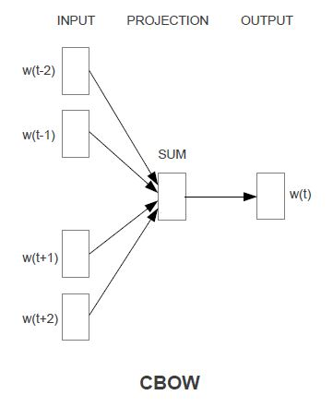
連続袋詰めモデル (continuous bag-of-words model, CBOW)
p(x_{i}|z_{i-k},…,z_{i-1},z_{i+1},…,z_{i+k}) = exp(x^{^T}x) / Σ_{x‘∈ν}exp(x^{^T}x’)
xがx^の文脈に出現しやすい → x^{^T}xの値が大きい
xが自分自身の文脈に出現することは一般的に稀
→ p(x|x)を小さくしたい → x^{^T}xを小さくしなければならない
が、これを小さくしたところで値は変わらない
→ 対象語ベクトルと文脈語ベクトルの２種類を用いる

Slide 17
ソフトマックス関数
exp(x^{^T}x) / Σ_{x‘∈ν}exp(x^{^T}x’)
シグモイド関数（σ(θ)=1/1+exp(-θ)）を二値以上に拡張したもの
expの指数が最大値に関しては１に近い値を取り、それ以外は０に近い値をとる
最大値を判定するために、[0,1]の連続値を返す関数

Slide 18
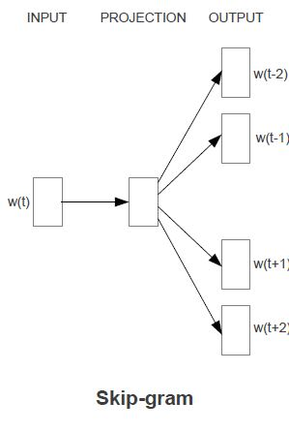
連続スキップグラム (continuous skip-gram model, SG)
ある対象語から、文脈中に出現する文脈語の予測が可能な意味表現を学習
対象語xがi番目の単語として出現している文脈中で、ほかの単語を同時に予測する場合の確率
p(z_{i-k},…,z_{i-1},z_{i+1},…,z_{i+k}|x)
対象語xがすべて独立であると仮定すると、
p(z_{i-k},…,z_{i-1},z_{i+1},…,z_{i+k}|x) = p(z_{i-k}|x)…p(z_{i-1}|x)p(z_{i+1}|x)…p(z_{i+k}|x)
と計算できることから、ある対象語xの文脈で文脈語zが出現する確率は
p(z|x) = exp(x^{T}z) / Σ_{x‘∈ν(x)}exp(x^{T}z’)

Slide 19
CBOWと、連続Skip-gramモデル
どちらも文脈語ベクトルと対象語ベクトルの学習を要する
文脈語の独立性を近似していない分、CBOWの方が正確
複数の文脈語から１つの対象語を予測しているため、CBOWの方が大きなコーパスを要する
より正確な答えが得られるのは連続Skip-gramの方だといわれている

Slide 20
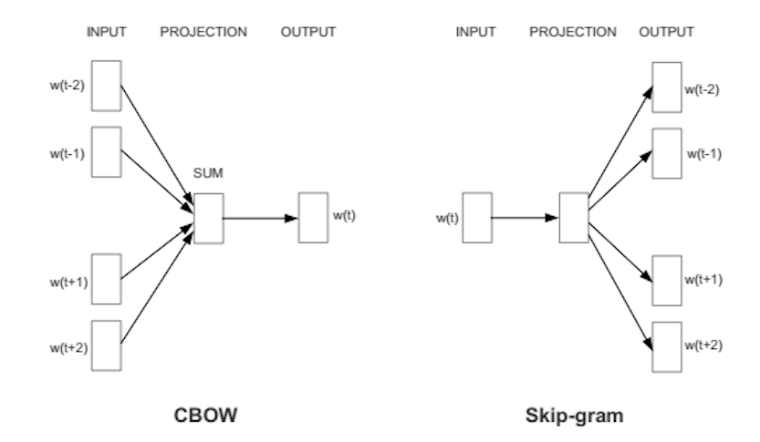
CBOWと、連続Skip-gramモデル

Slide 21
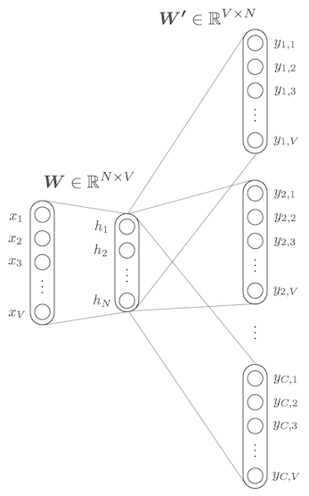
連続Skip-gramモデル

Slide 22
連続Skip-gramモデルの最適化
について話していくのですが・・・
数学が苦手で
全然よくわからなかったです

Slide 23
連続Skip-gramモデルの最適化
注目する式 p(z|x) = exp(x^{T}z) / Σ_{x‘∈ν(x)}exp(x^{T}z’)
xまたはzの両方について凸関数ではない
どちらか一方を固定すると片方の変数に関して凸関数
x^{T}zは、それぞれのベクトルに関して線形 → 双線形
x^{T}zがexp内にあるので、対数をとると双線形 → 対数双線形関数

Slide 24
連続Skip-gramモデルの最適化
p(z|x) = exp(x^{T}z) / Σ_{x‘∈ν(x)}exp(x^{T}z’)
両辺の対数を取ってx、zそれぞれで偏微分（上の式を最大化する）
∂ / ∂x log(p(z|x)) = z – Σ_{z‘∈ν(x)}z’p(z‘|x)
∂ / ∂z log(p(z|x)) = x(1 – p(z|x))
これを用いて、まず最初にすべての単語に対し、対象語ベクトルと文脈語ベクトルをランダムに初期化し、ある文脈中で単語xの周辺に単語zが出現している場合、xとzを更新する。

Slide 25
連続Skip-gramモデルの最適化
x^{(t+1)} = x^{(t)} + η^{(t)} ∂ / ∂x log(p(z_{i}|x_{i}))
= x^{(t)} + η^{(t)} ( z^{(t)} – Σ_{z‘∈ν(x)}z’p(z‘|x))
z^{(t+1)} = z^{(t)} + η^{(t)} (∂ / ∂z log(p(z|x)))
= x^{(t)} + η^{(t)} x(1 – p(z|x))
η^{(t)}はt回目の更新の時の学習率 動的な学習計画法を使って調整する

Slide 26
AdaGrad
線形モデルのオンライン学習で、学習率を自動調整する手法の一つ
r_{t} = r_{t-1} + g * g
η_{t} = η₀ / √r_{t}

Slide 27
負例サンプリング

Slide 28
階層型ソフトマックスによる近似計算

Slide 29
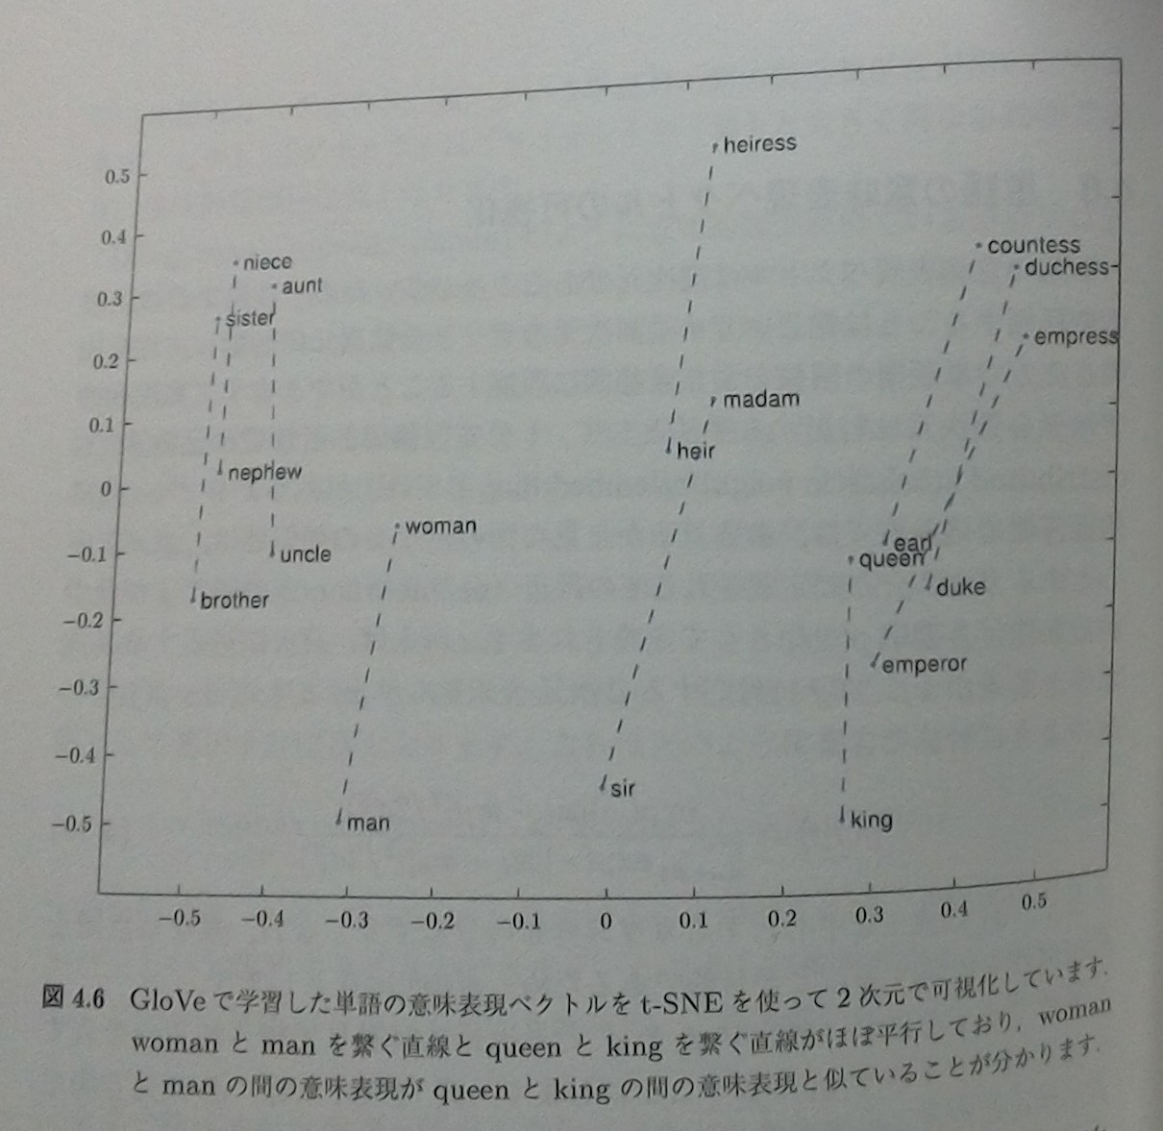
T分布型確率的近傍埋め込み法(t-SNE) (t-distributed stochastic neighbor embedding)
Notes:
高次元データを可視化する際に有効。
-わかりやすい解説
２点間の「近さ」を確率分布で表現する
点x_iと、それ以外すべての点との距離を考える。
1. 基準となる点x_iを中心とした正規分布を考える。
2. 距離を測りたい点x_jが抽出される確率密度をx_iから見たx_jの近さP(j|i)とする。

Slide 30
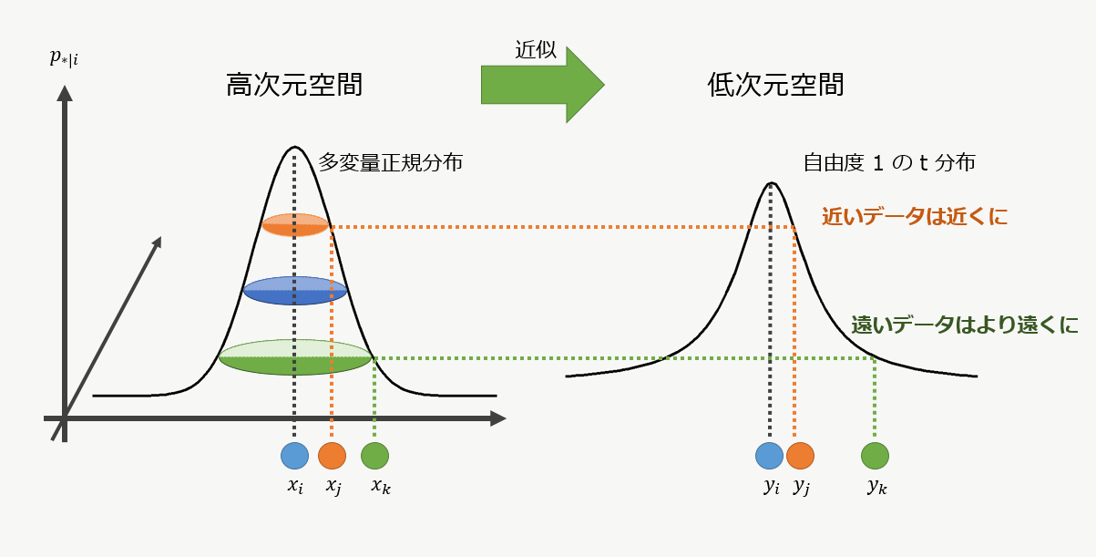
T分布型確率的近傍埋め込み法(t-SNE) (t-distributed stochastic neighbor embedding)
Notes:
高次元データを可視化する際に有効。
-わかりやすい解説
２点間の「近さ」を確率分布で表現する
点x_iと、それ以外すべての点との距離を考える。
1. 基準となる点x_iを中心とした正規分布を考える。
2. 距離を測りたい点x_jが抽出される確率密度をx_iから見たx_jの近さP(j|i)とする。

Slide 31
T分布型確率的近傍埋め込み法(t-SNE) (t-distributed stochastic neighbor embedding)
Notes:
高次元データを可視化する際に有効。
-わかりやすい解説
２点間の「近さ」を確率分布で表現する
点x_iと、それ以外すべての点との距離を考える。
1. 基準となる点x_iを中心とした正規分布を考える。
2. 距離を測りたい点x_jが抽出される確率密度をx_iから見たx_jの近さP(j|i)とする。

Slide 32
T分布型確率的近傍埋め込み法(t-SNE) (t-distributed stochastic neighbor embedding)
ある点iから見た別の点jとの類似性は、点iを中心とするガウス分布で定義されるiの近辺の中でjが見つかる条件付確率p(j|i)として定義される
p(j|i) = exp(-||x_{i} – x_{j}||² / 2σ_{i}²) / Σ_{k≠i} exp(-||x_{i} – x_{k}||² / 2σ_{i}²)
次元削減した際の類似度q(j|i)
q(j|i) = exp(-||y_{i} – y_{j}||²) / Σ_{k≠i} exp(-||y_{i} – y_{k}||²) ただし、q(i|i) = 0

Slide 33

T分布型確率的近傍埋め込み法(t-SNE) (t-distributed stochastic neighbor embedding)

Slide 34
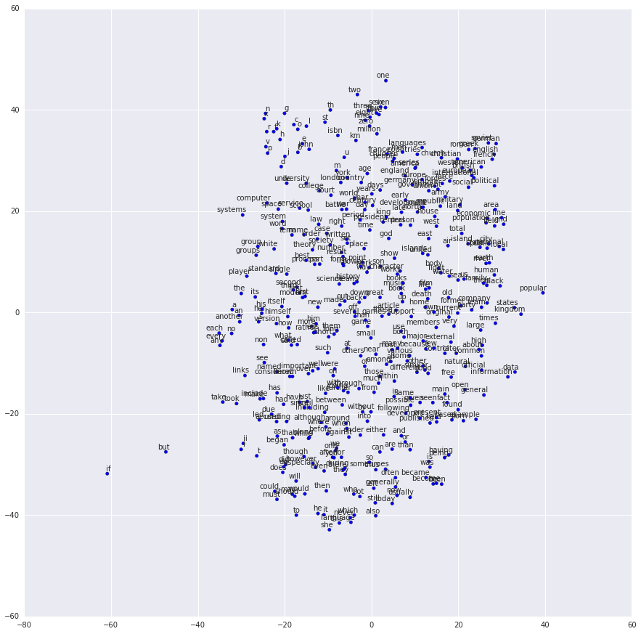
T分布型確率的近傍埋め込み法(t-SNE) (t-distributed stochastic neighbor embedding)

Slide 35
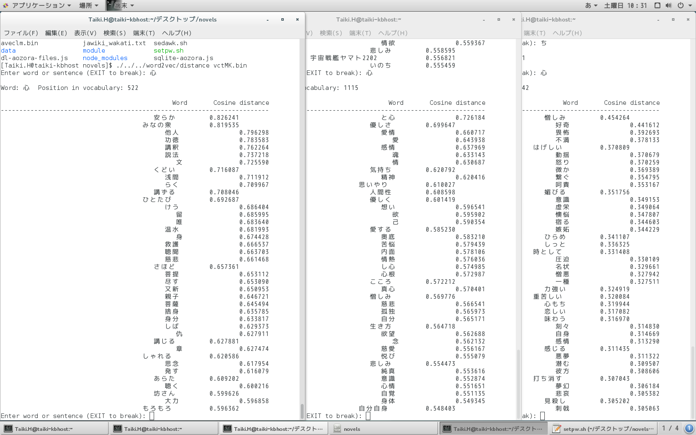
word2vect使ってみると・・・

Slide 36
word2vect使ってみると・・・

